Slide 1
Работа с родителями
в Центре дополнительного образования детей
«Логос»
Березина Людмила Михайловна
Методист МБУ ДО «ЦДОД «Логос»
г.Добрянка

Slide 2
«Воспитывает все: люди, вещи, явления, но прежде всего и дольше всего — люди. Из них на первом месте — родители и педагоги»
А.С. Макаренко

Slide 3
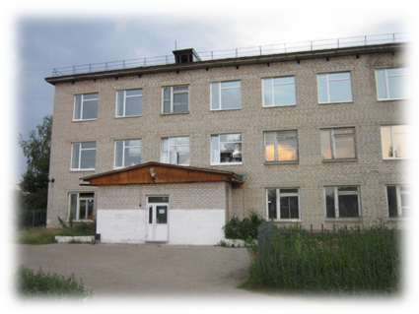
Обучающихся – 1289 детей
Образовательных программ - 45
Детских объединений – 40
Основных педагогов – 23
Совместителей - 33

Slide 4
Работа с родителями в Центре «Логос»
Цель: оказание практической психолого-педагогической помощи и поддержки родителям; предоставление возможности общения и обмена опытом в решении проблем. Воспитание родительской ответственности.
Задачи:
Установить партнерские отношения с семьей каждого обучающегося
Объединить усилия для полноценного развития и воспитания
Создать атмосферу общности интересов, эмоциональной поддержки
Активизировать и обогащать воспитательные умения родителей
Формы работы
Традиционные
Психолого-педагогические
Интерактивные
родительские собрания
открытые уроки
концерты
досуговые мероприятия
недели отделов
тур.слеты
Общественные
сайт Центра
обратная связь
группа в ВК
конференция
навигатор
родительский комитет
семейный клуб «Ступени»
консультации психолога
анкетирование
диагностика
тренинги

Slide 5
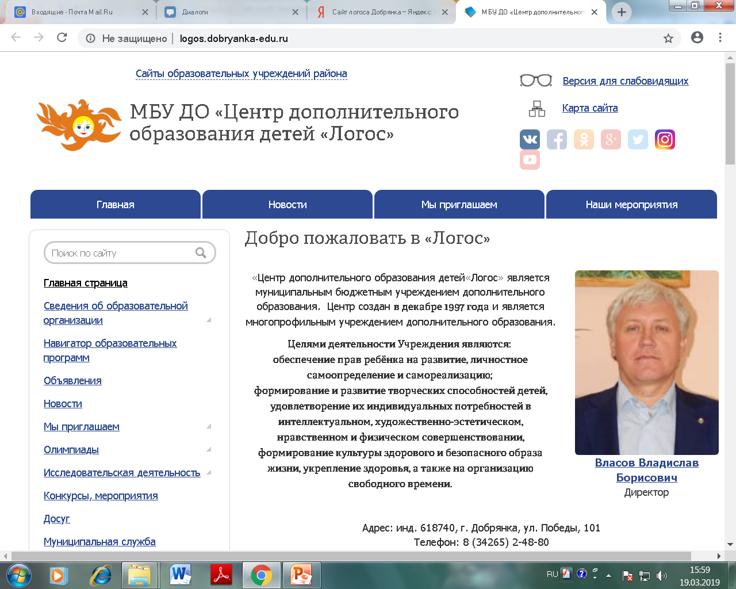
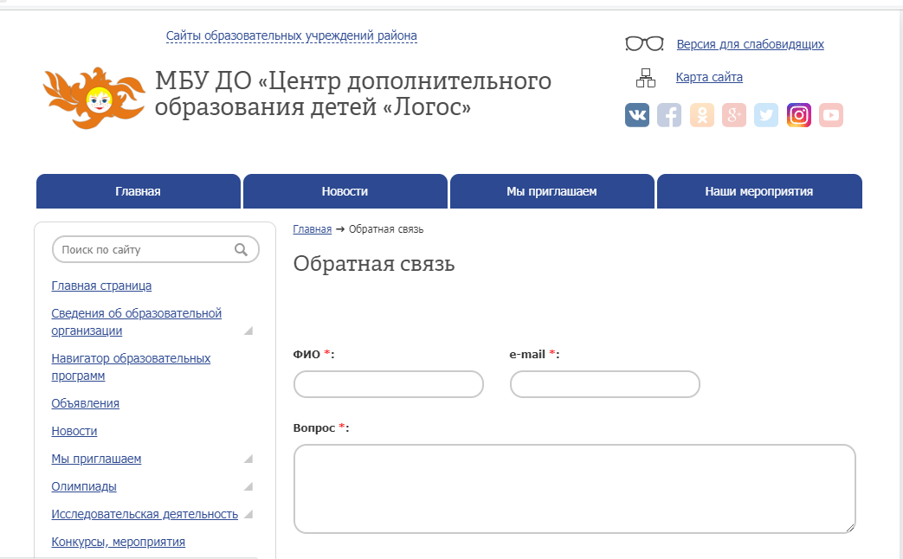
Интерактивные формы

Slide 6
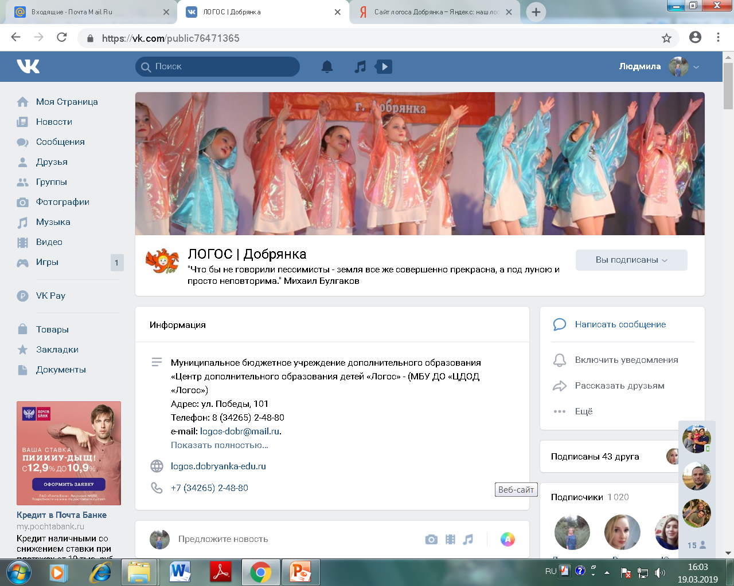
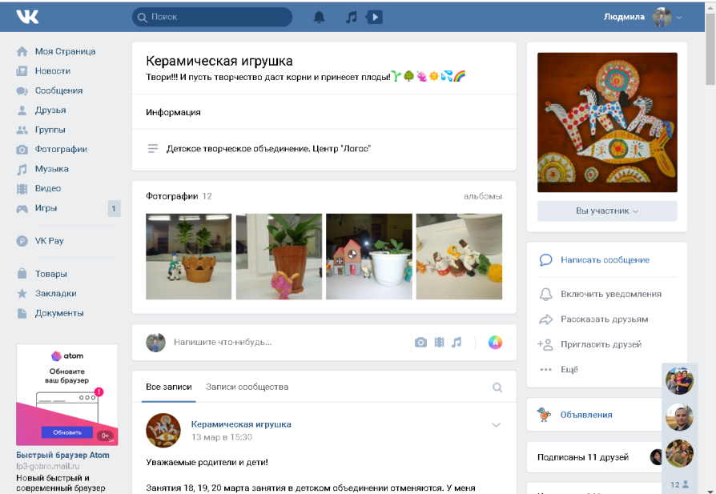
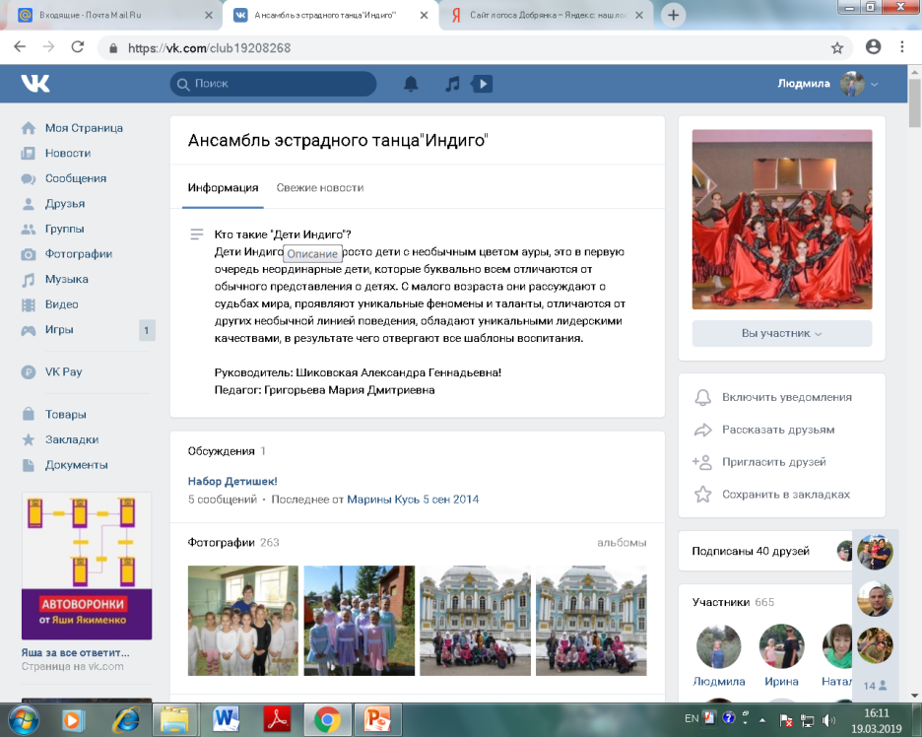
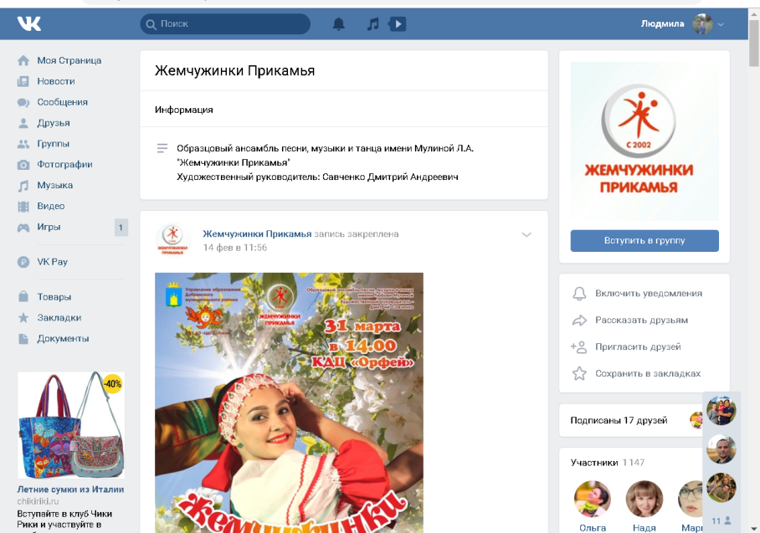
Интерактивные формы работы

Slide 7
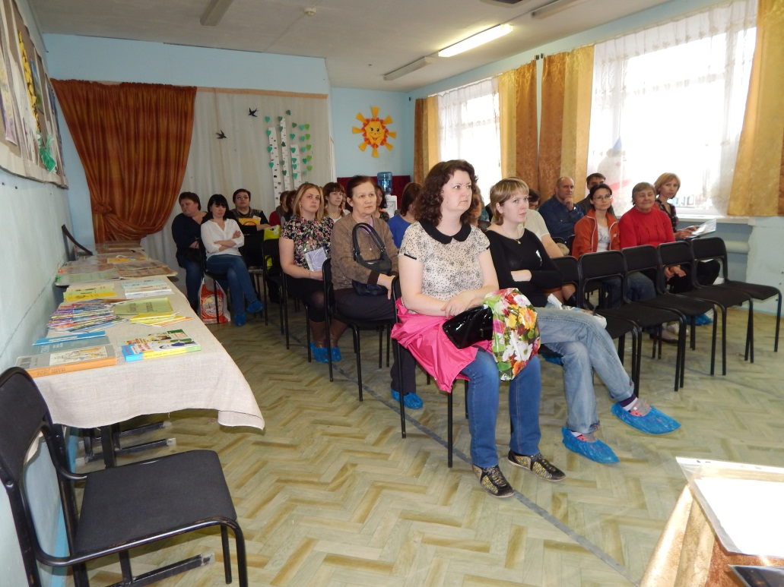
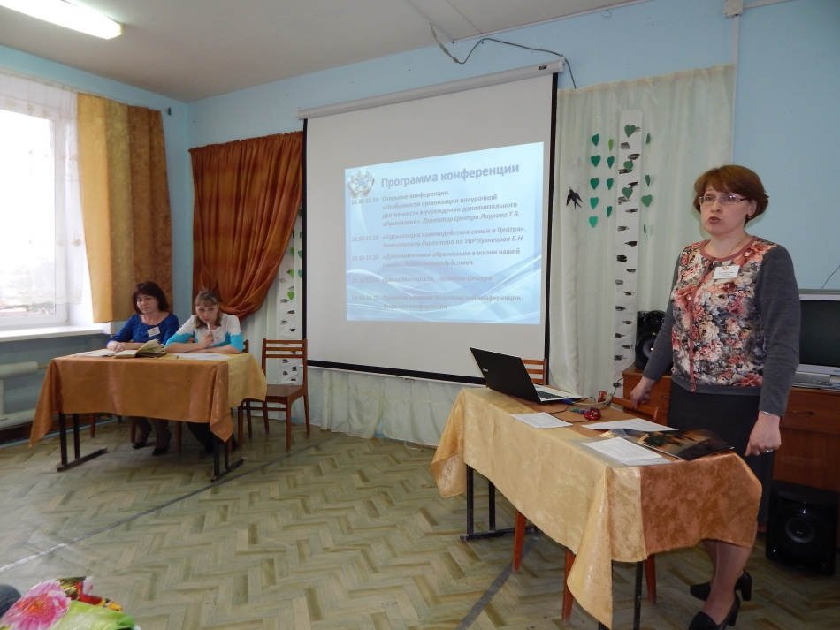
Интерактивные формы работы
Родительские конференции

Slide 8
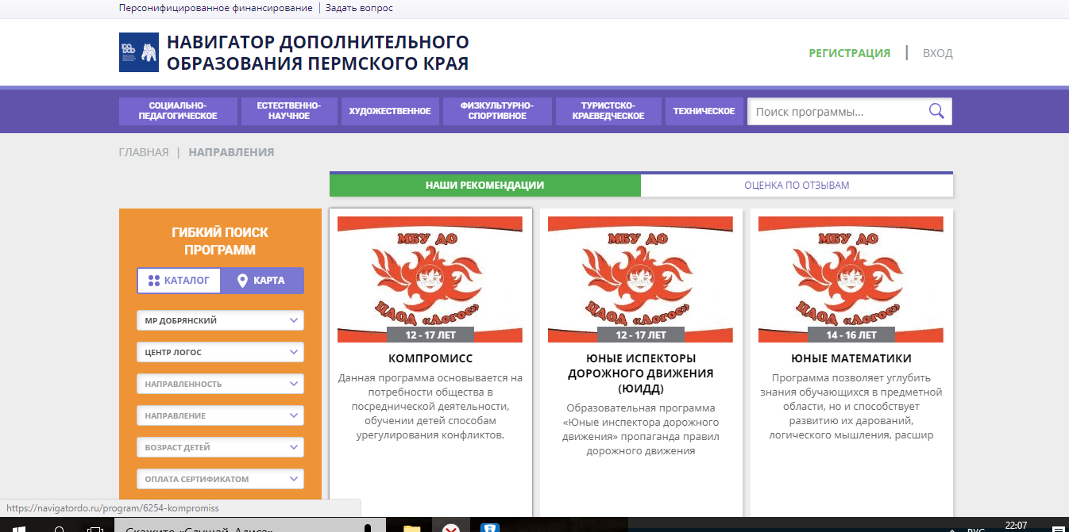
Интерактивные формы работы

Slide 9
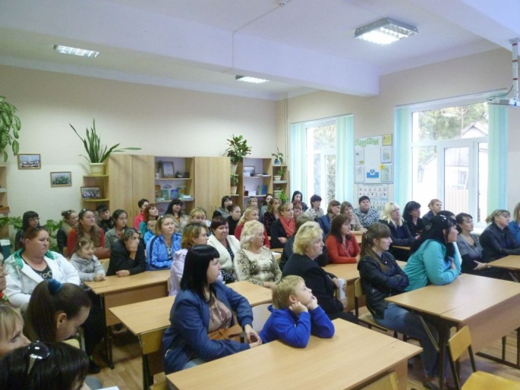
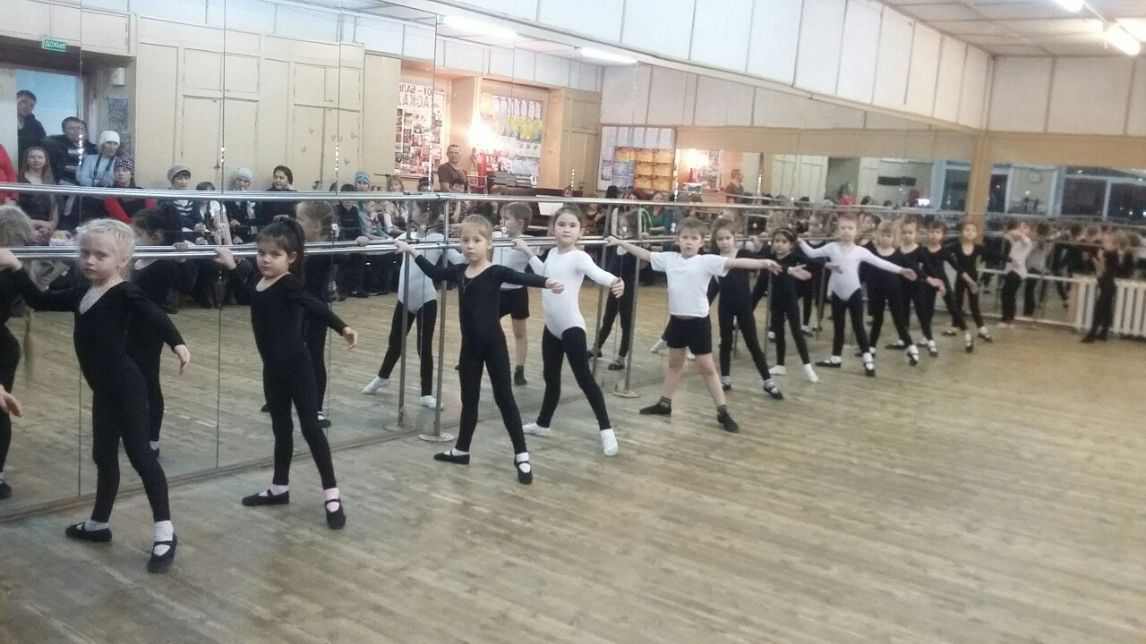
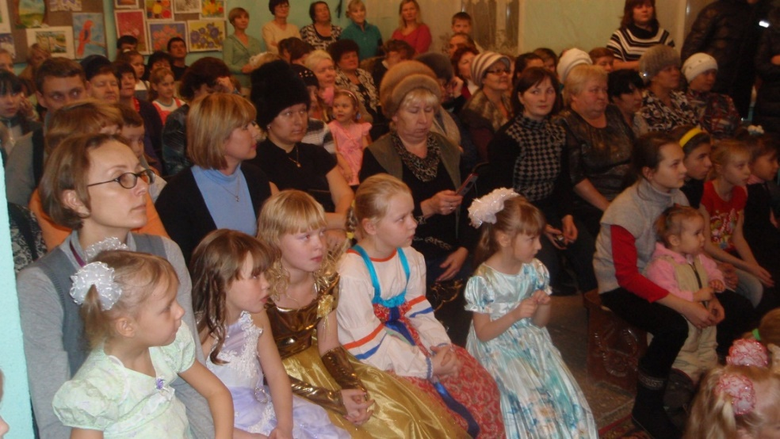
Традиционные формы работы с родителями
Родительские собрания
Открытые уроки
Концерты

Slide 10
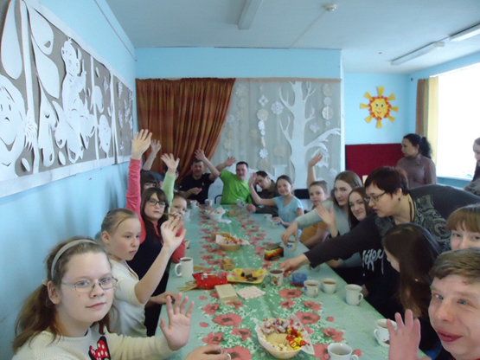
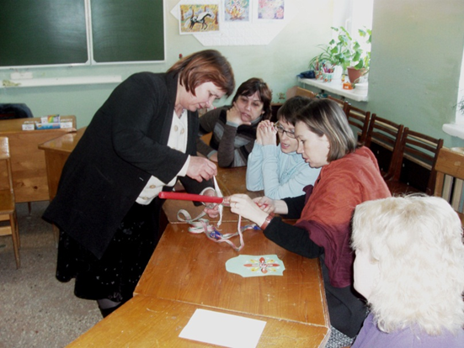
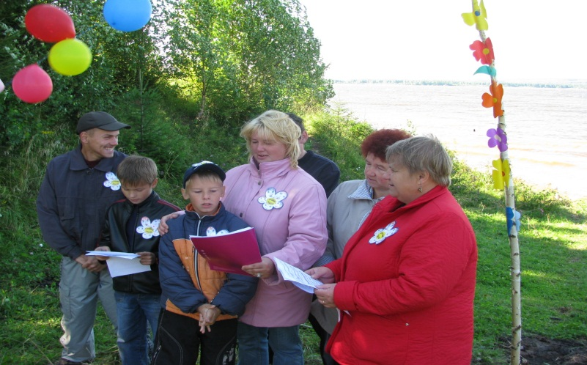
Традиционные формы работы с родителями
Досуговые мероприятия
Туристические слеты
Недели отделов

Slide 11
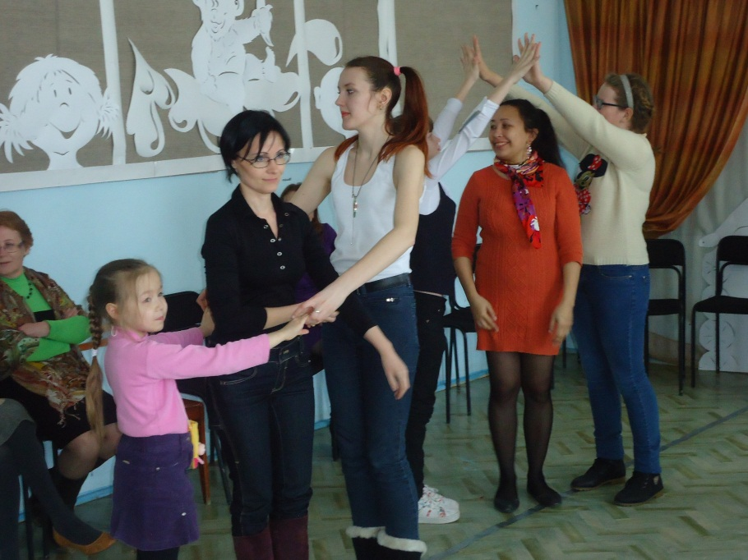
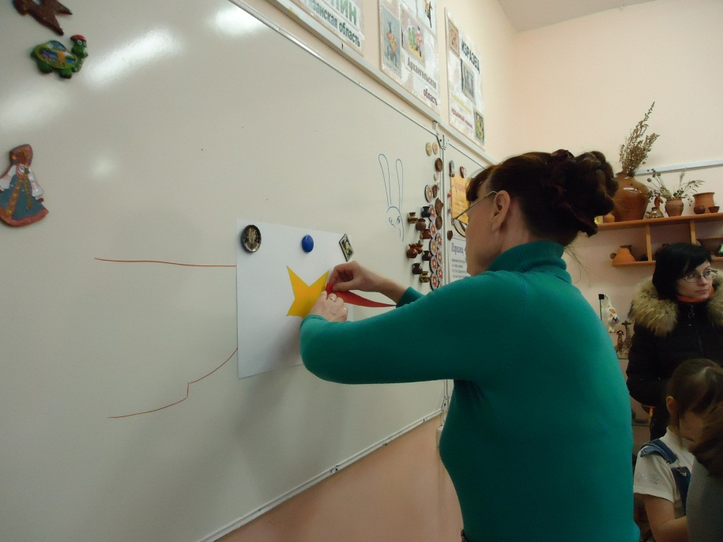
Психолого-педагогические формы работы
консультации
анкетирование
диагностика
тренинги

Slide 12
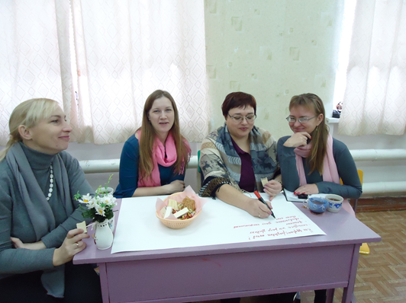
Общественные формы работы
Родительский комитет
Цель- оказание помощи педагогическому коллективу Центра в организации образовательного процесса и социальной защиты обучающихся

Slide 13
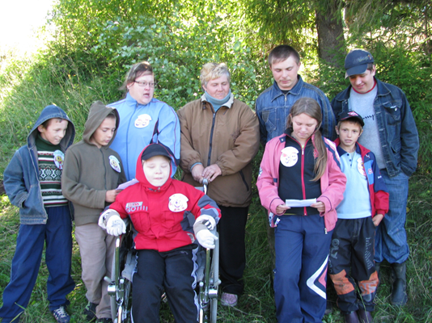
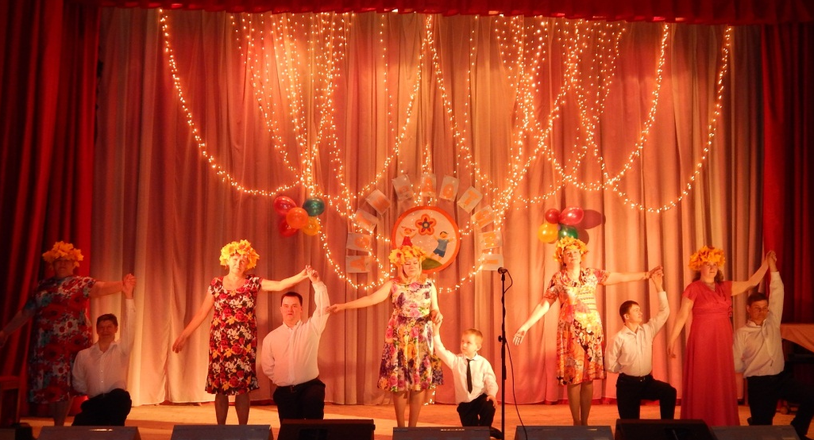
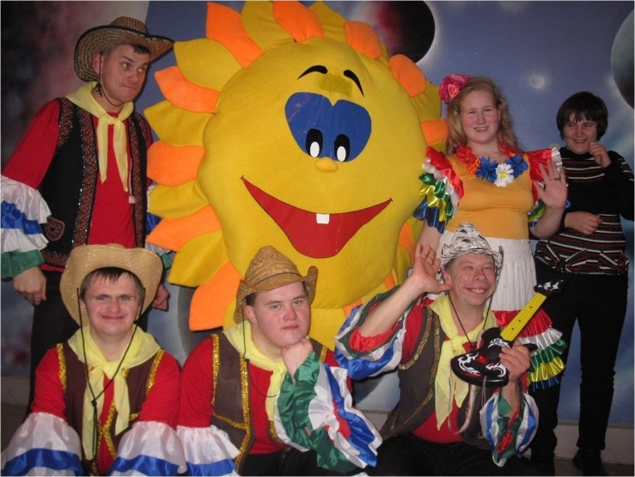
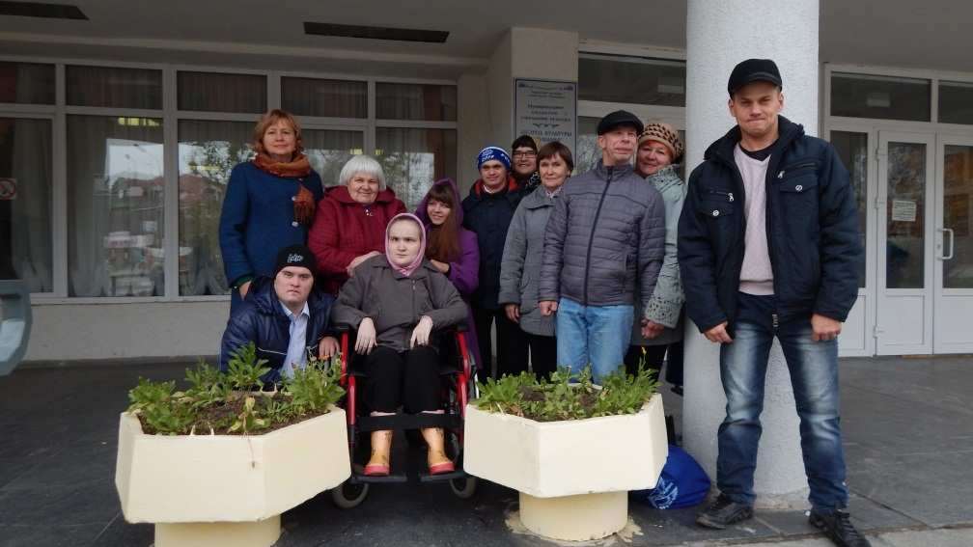
Общественные формы работы
Семейный клуб «Ступени»

Slide 14
Достижения клуба

Slide 15
Благодарю за внимание!
Адрес: инд. 618740, г. Добрянка, ул. Победы, 101
Телефон: 8 (34265) 2-48-80
e-mail: logos-dobr@mail.ru.
VK:https://vk.com/public76471365
instagram: https://www.instagram.com/logosdobr/
Мой телефон 89027910198

